Slide 1
基于事件驱动的游戏服务器
蔡智立

Slide 2
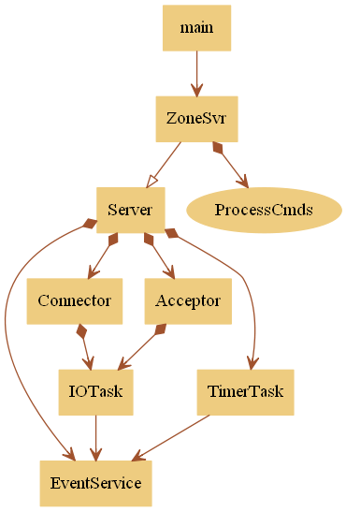
主要结构图

Slide 3
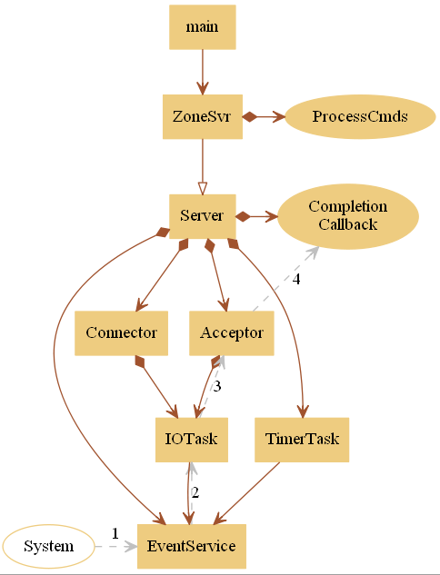
Input

Slide 4
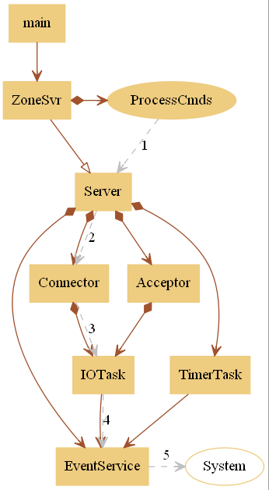
Output

Slide 5
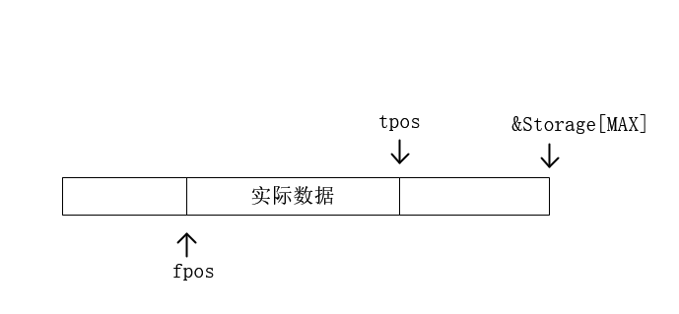
Buffer

Slide 6
九宫格
0 | 1 | 2 | 3 | 4 | 5 | 6 | 7
0
1
2
3
4
5
6
7

Slide 7
九宫格
0 | 1 | 2 | 3 | 4 | 5 | 6 | 7
0
1
2
3
4
5
6
7

Slide 8
九宫格
0 | 1 | 2 | 3 | 4 | 5 | 6 | 7
0
1
2
3
4
5
6
7

Slide 9
时间轮
Tv : Max = 256 (1 << 8)
Tv1: Max = 256 * 64 (1 << (8 + 6))
Tv2: Max = 256 * 64^2 (1 << (8 + 2 * 6))
Tv3: Max = 256 * 64^3 (1 << (8 + 3 * 6))
Tv4: Max = 256 * 64^4 (1 << (8 + 4 * 6))
clk = 100000;
Tv_clk = clk % 256 = 160;
Tv1_clk = (clk / Tv_Max) % 64 = 6;
Tv2_clk = (clk / Tv1_Max) % 64 = 6;
Tv3_clk = (clk / Tv2_Max) % 64 = 0;
Tv4_clk = (clk / Tv3_Max) % 64 = 0;

Slide 10
THANKS!

